Slide 1
муниципальное казенное дошкольное образовательное учреждение детский сад общеразвивающего вида «Ленок» поселка Юбилейный Котельничского района Кировской области /МКДОУ д/с «Ленок» п. Юбилейный/ «Сказка в гостях у младшей группы «Колокольчик»
Лопатина Татьяна Николаевна,
воспитатель

Slide 2
Цель:
Создание условий для знакомства со сказками и их активного использования в деятельности детей младшего дошкольного возраста;
Способствовать развитию умения общаться со сверстниками в детском коллективе;
Задачи:
Обогащать и расширять словарный запас детей;
Развивать образное мышление, фантазию, творческие способности;
Закреплять и систематизировать знания детей о сказках.

Slide 3
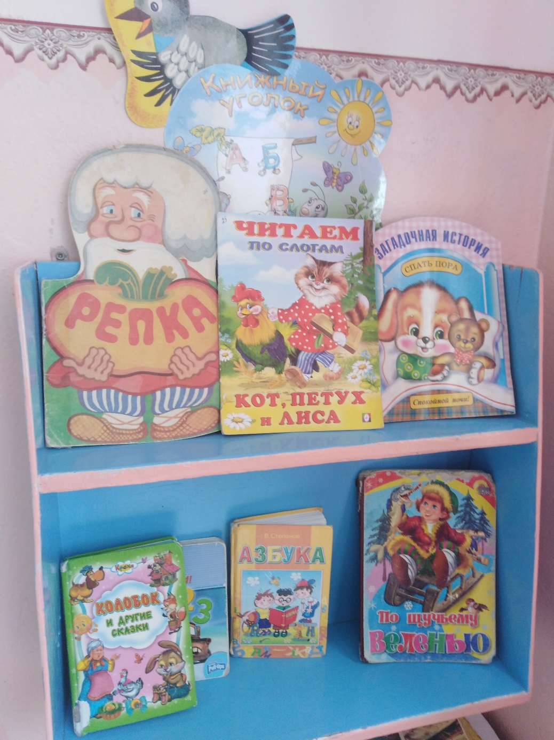
«Через сказку, фантазию, игру, через неповторимое детское творчество – верная дорога к сердцу ребенка. Сказка, фантазия – это ключик, с помощью которого можно открыть эти истоки, и они забьют животворными ключами»
В. Сухомлинский

Slide 4
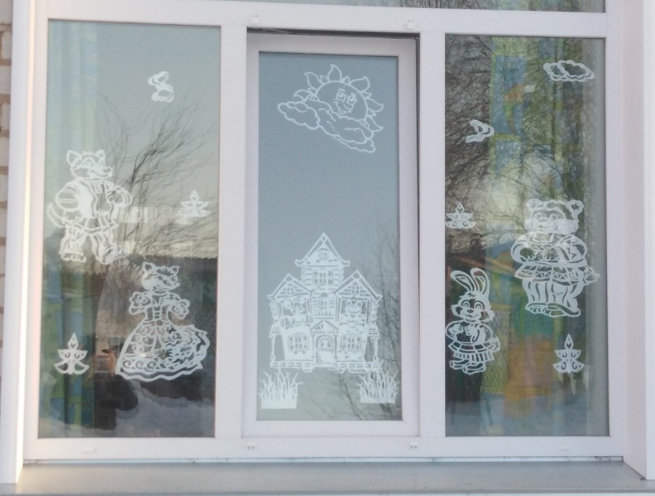
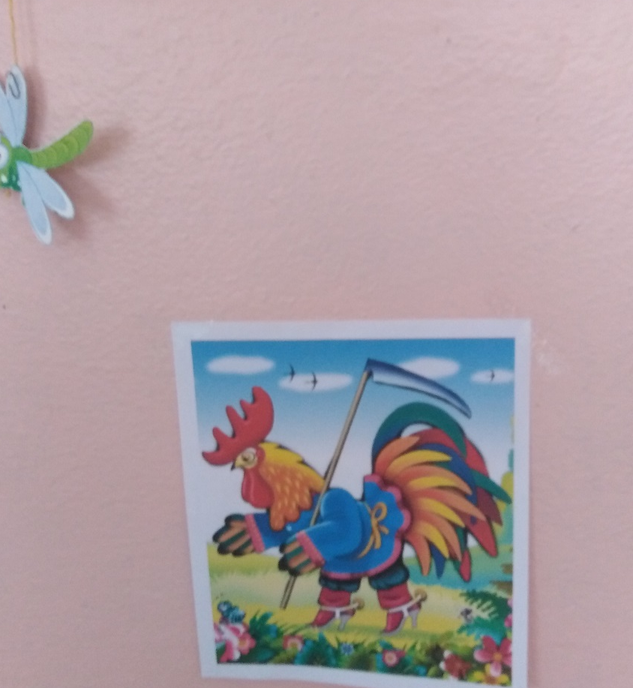
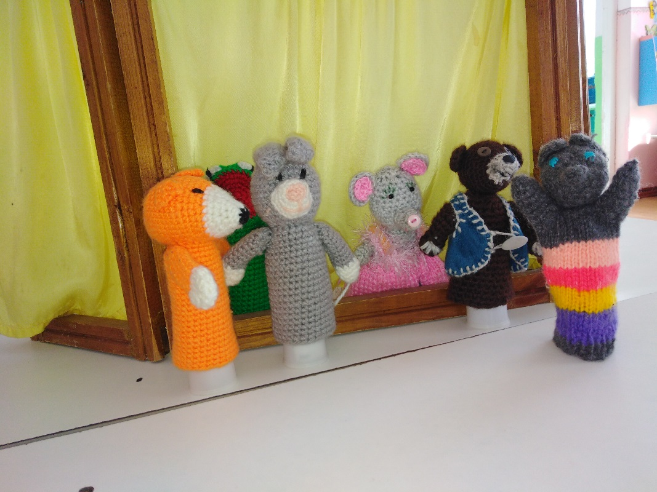
Пополнение предметно-пространственной среды

Slide 5
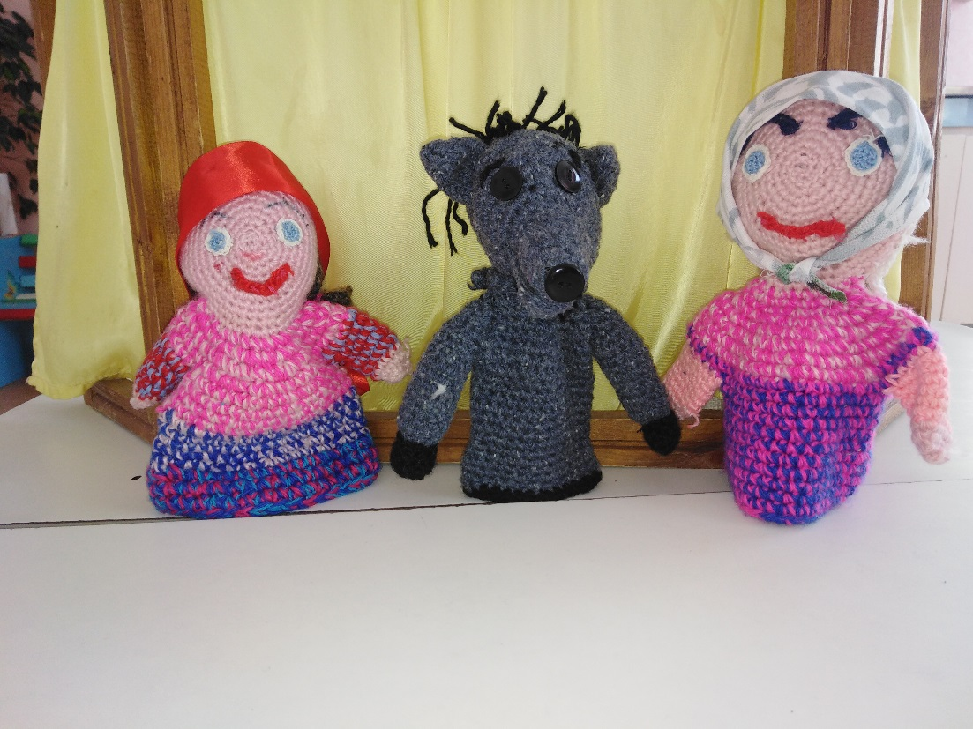
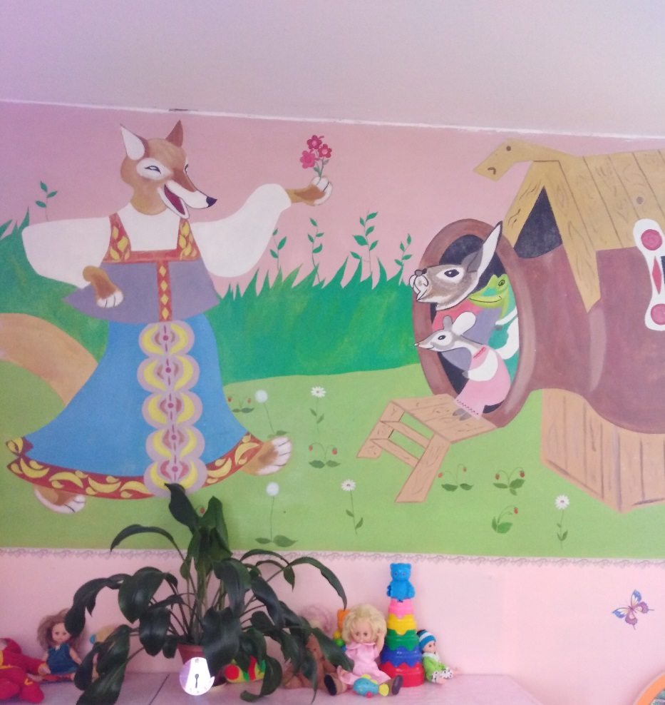
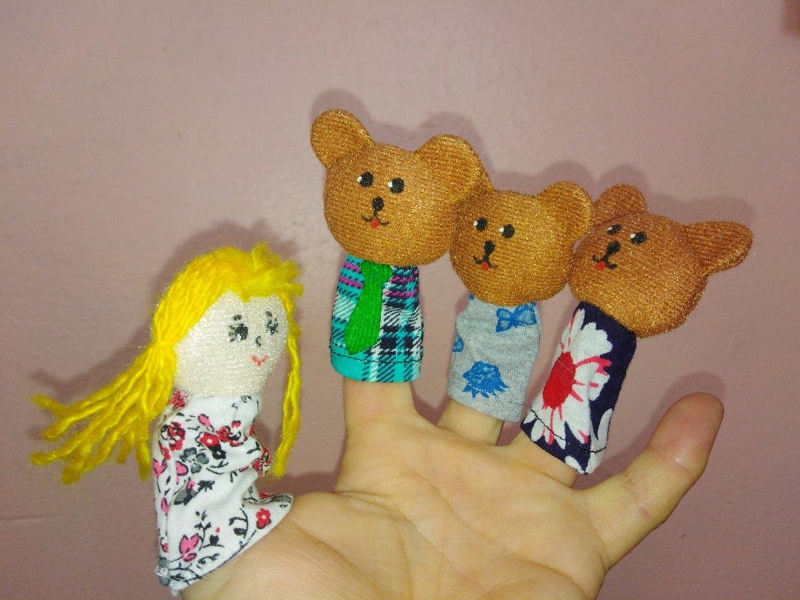

Slide 6
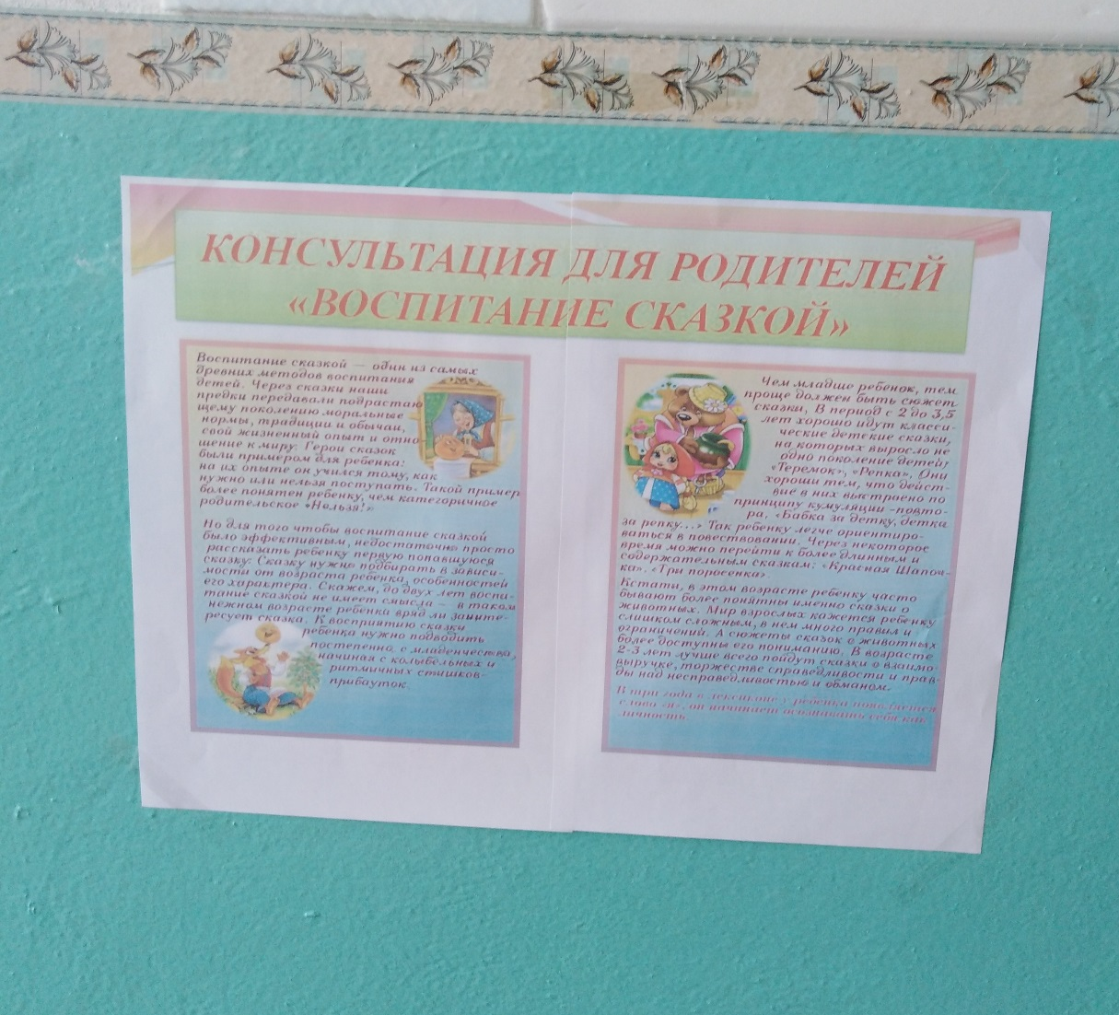
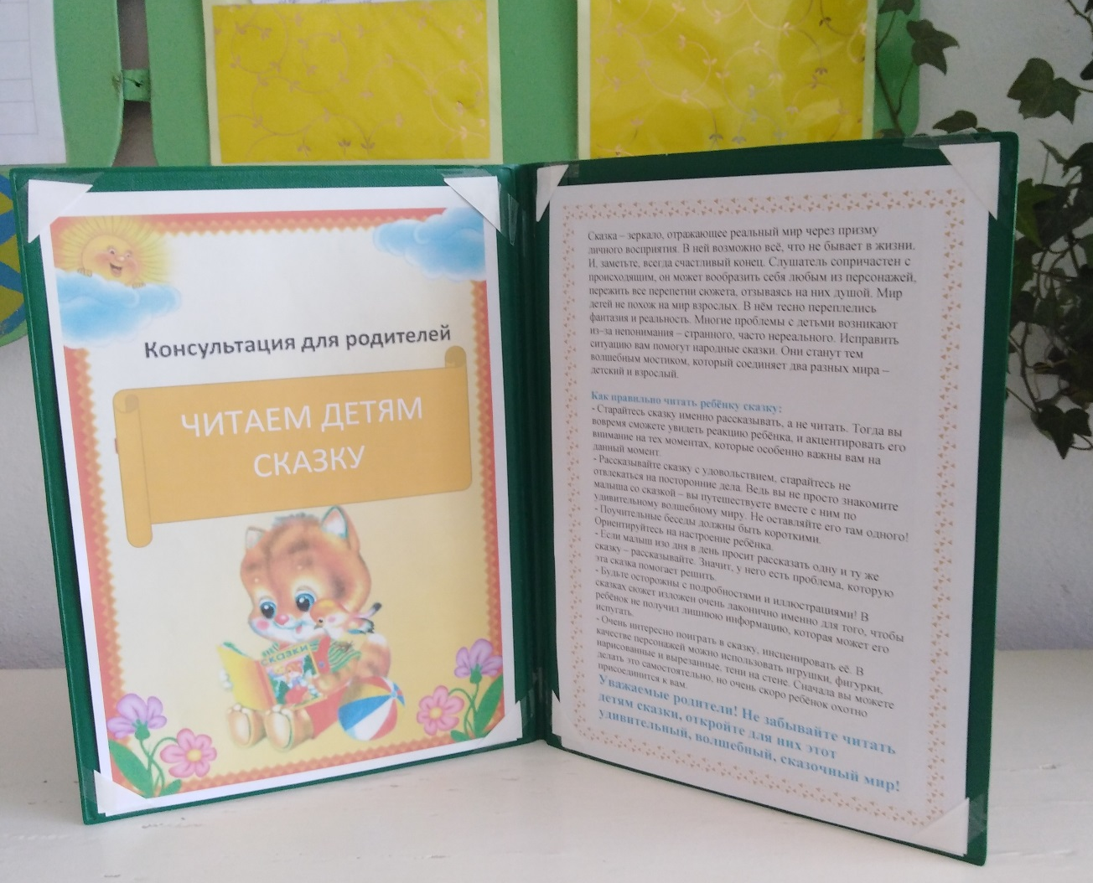
Работа с родителями
.

Slide 7
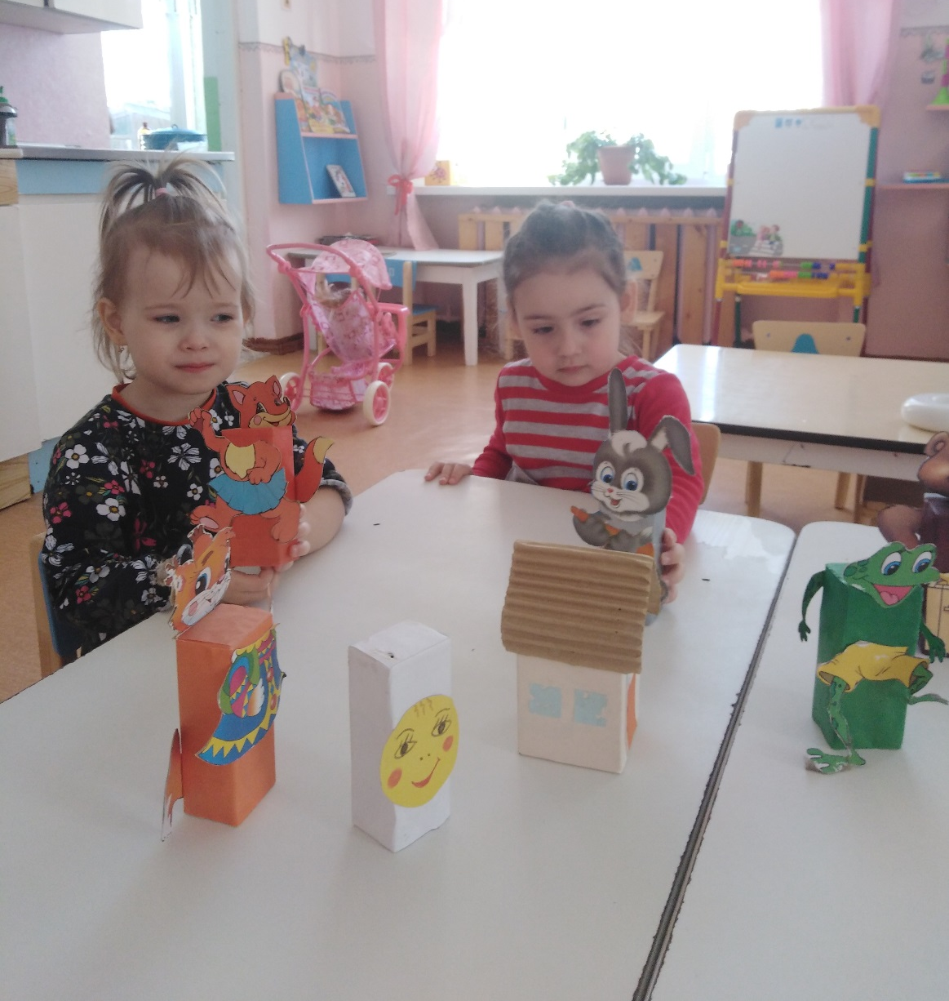
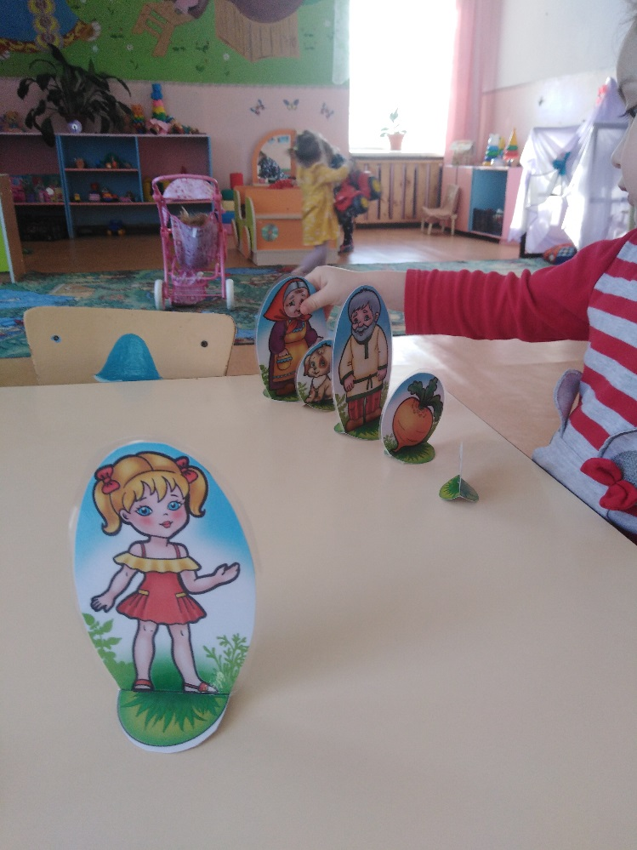
.
Играем в сказку

Slide 8
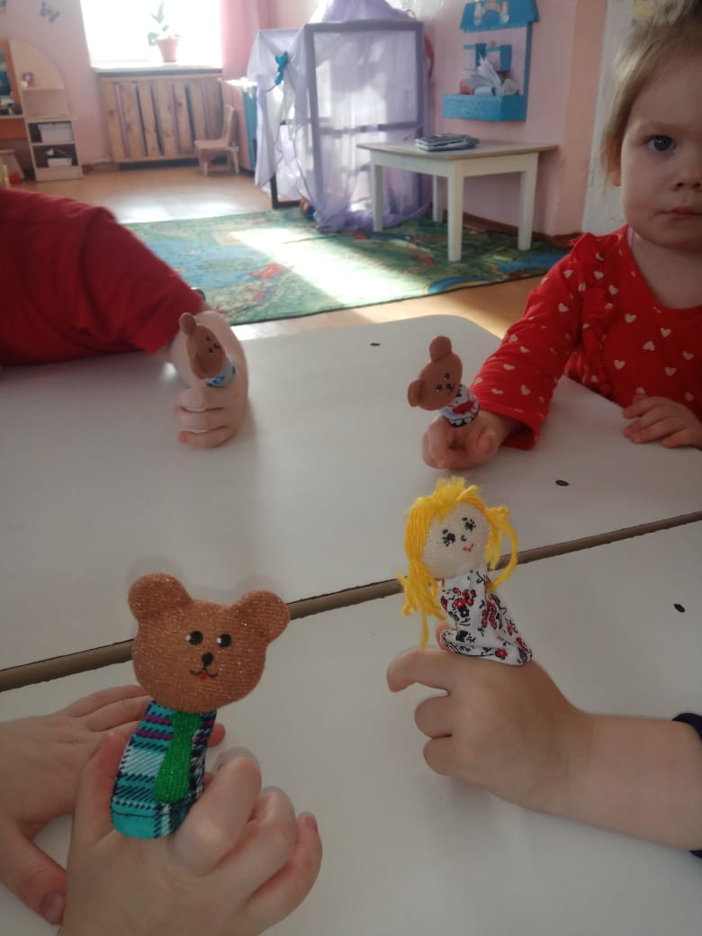
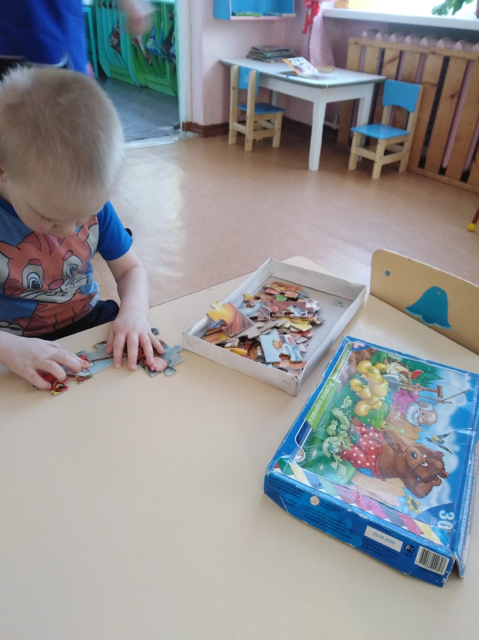
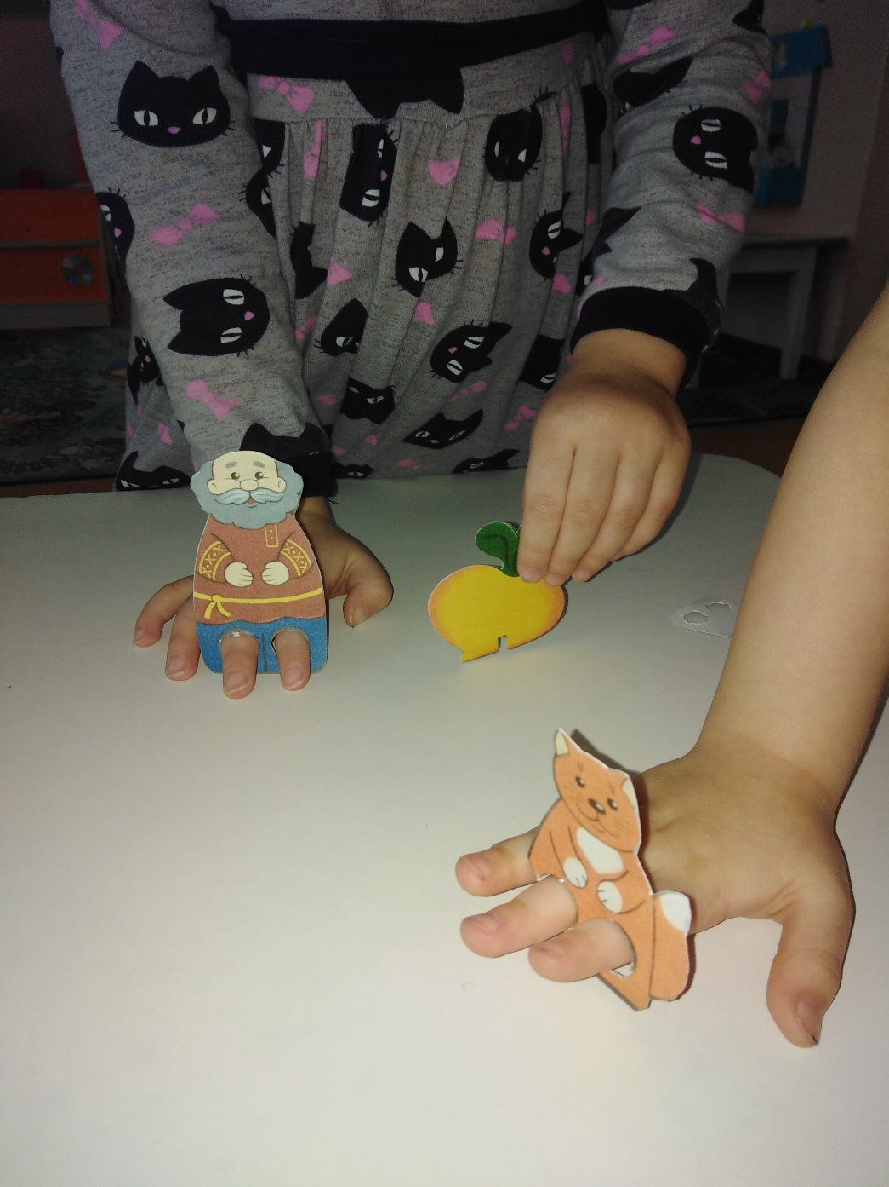

Slide 9
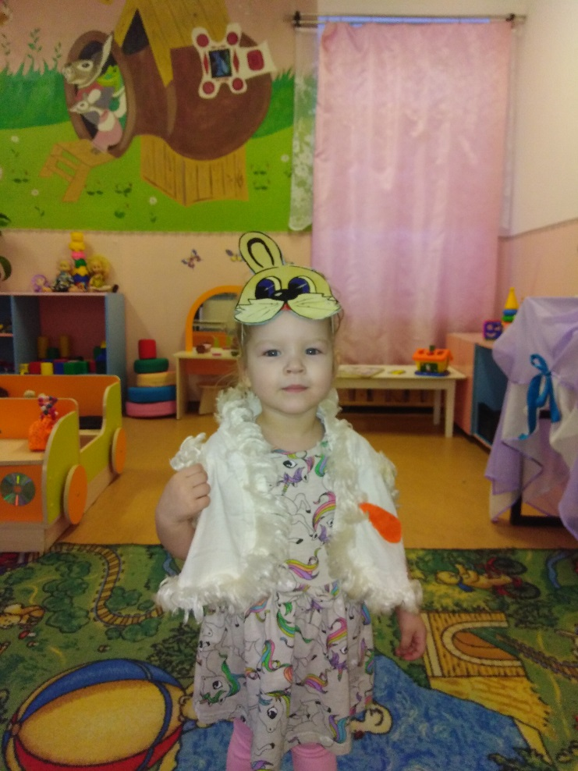
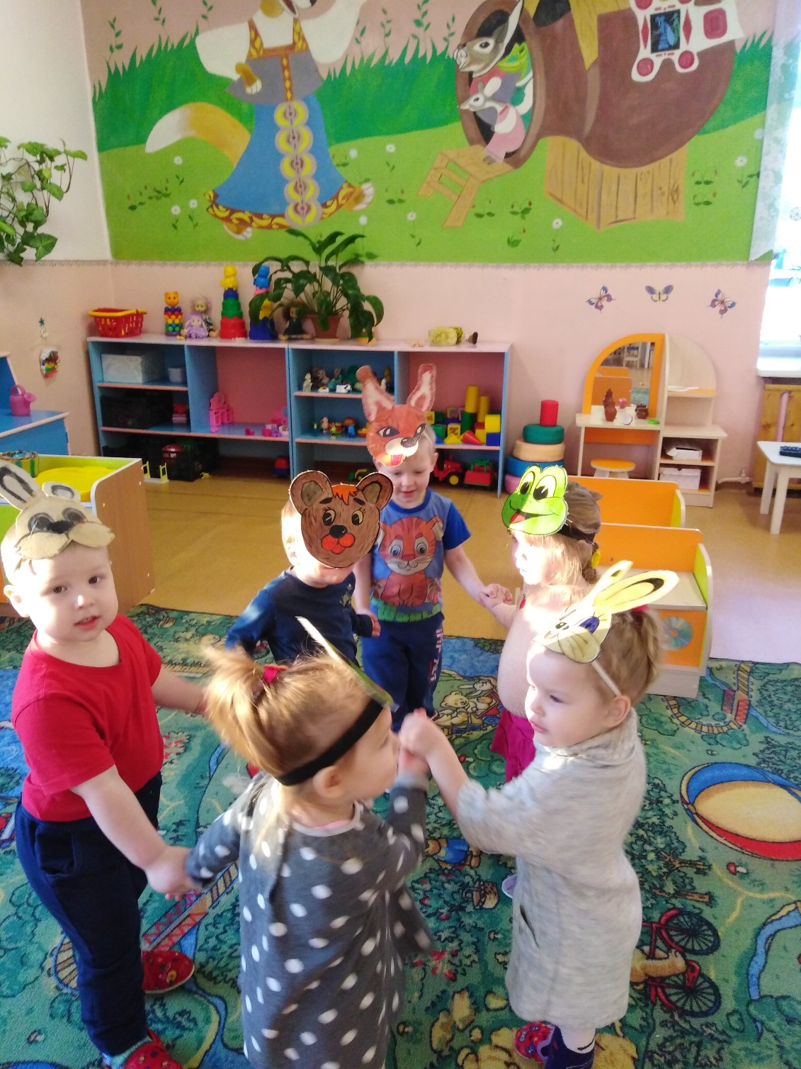
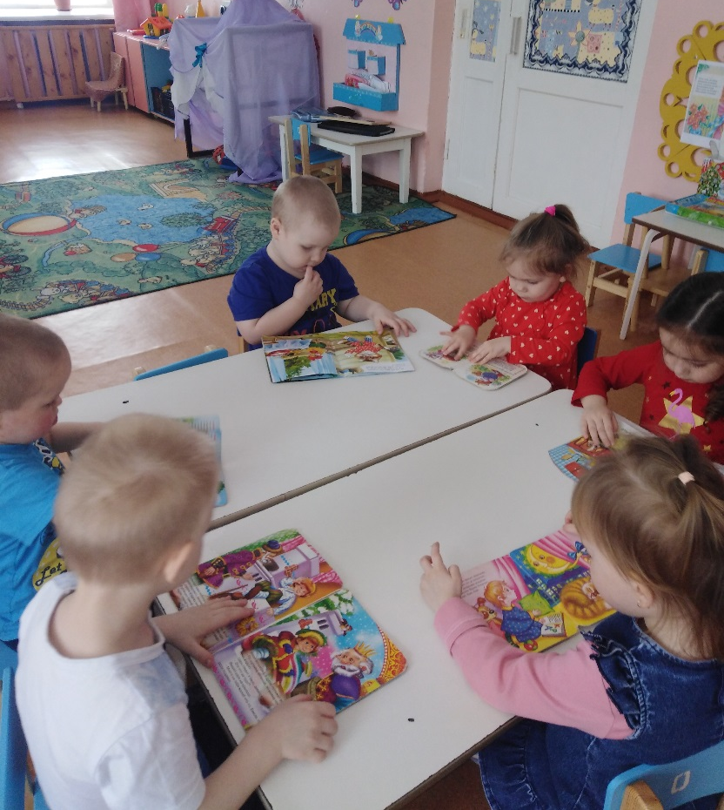
Сказка помогает ребенку раскрывать мир чувств, переживаний, различных эмоциональных состояний.

Slide 10
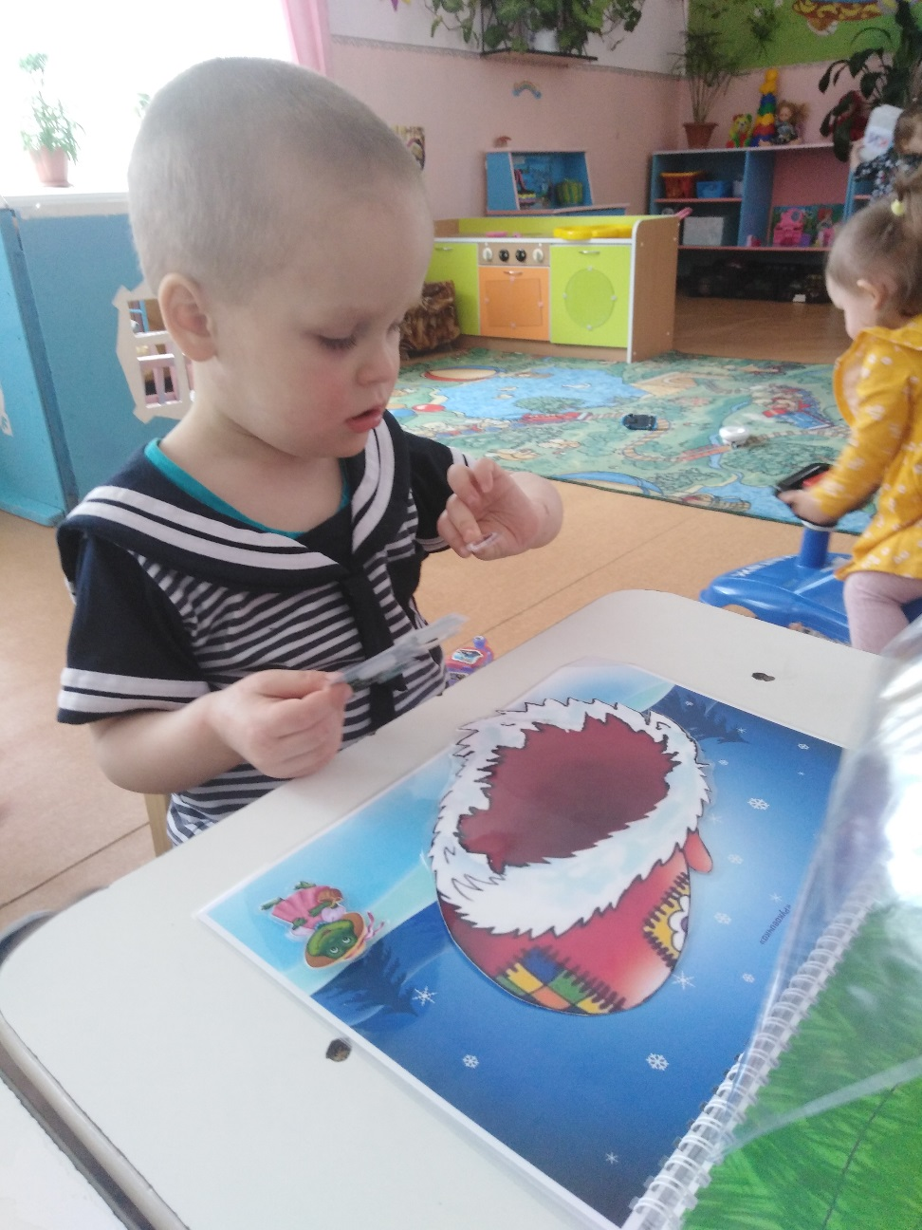
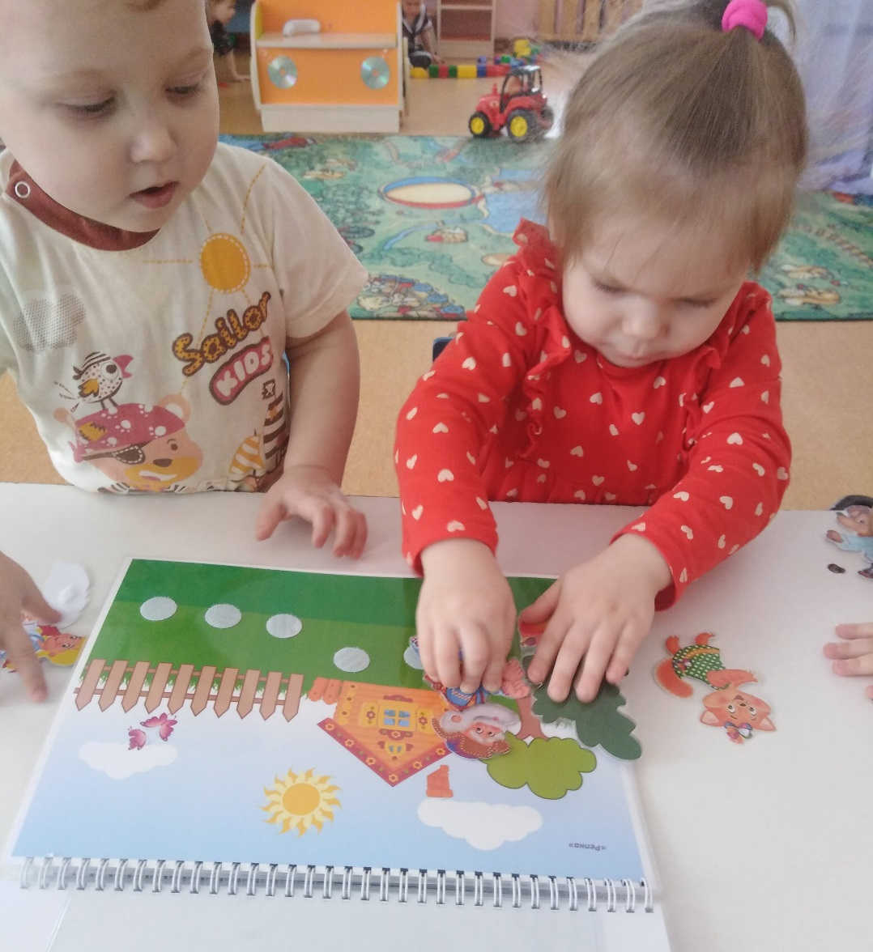
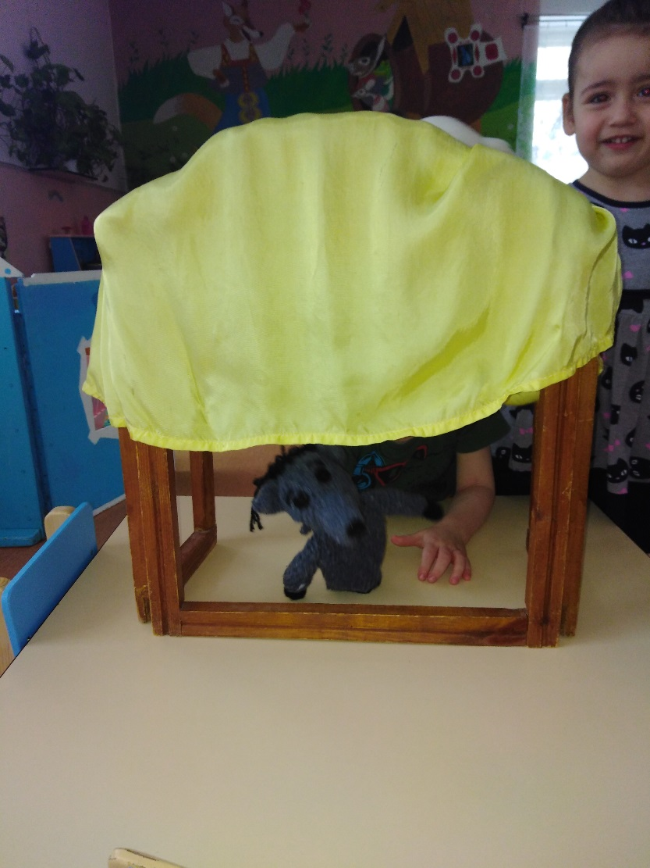
Сказка для ребенка – это маленькая жизнь, полная ярких красок, чудес.

Slide 11
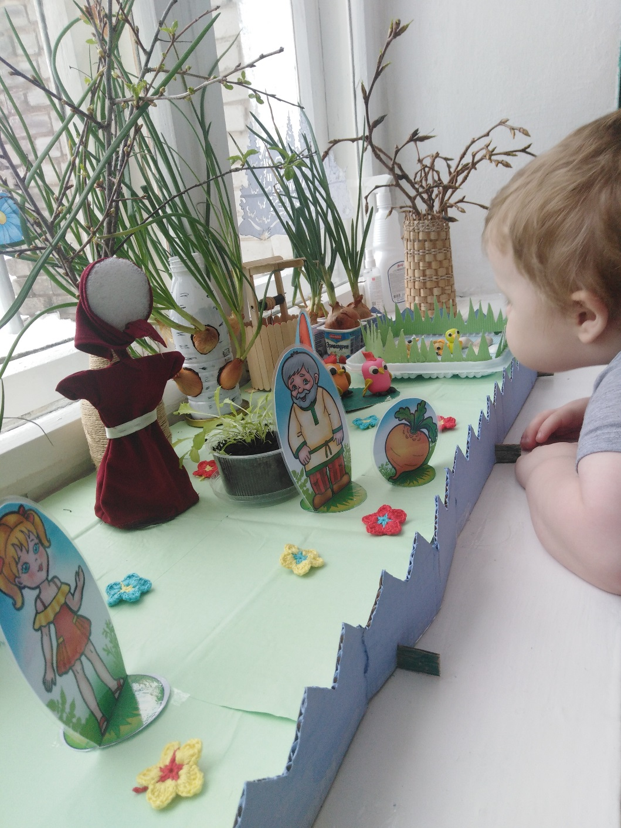
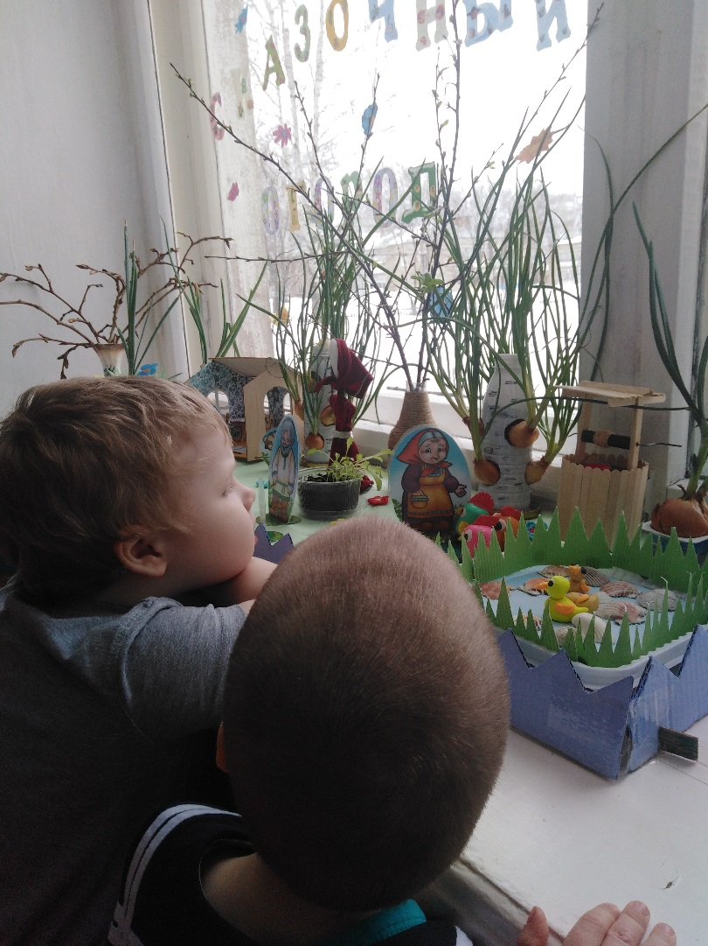
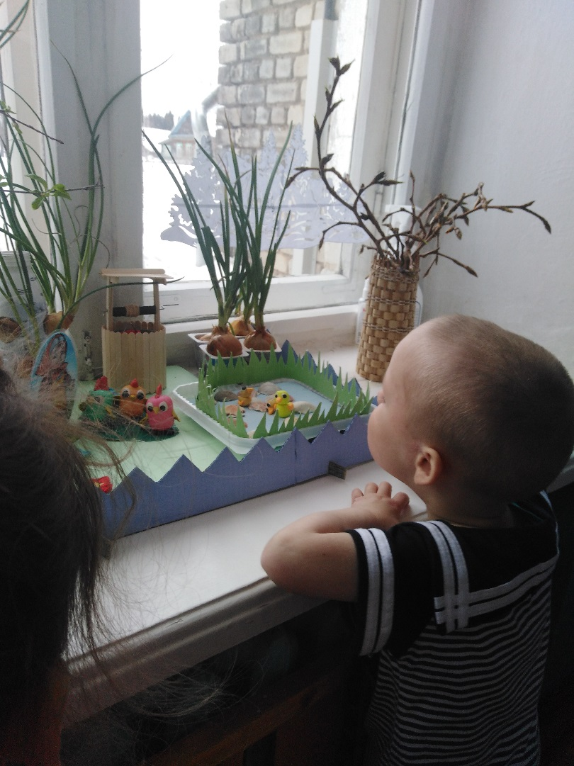
Удивляется народ:
Что за чудо- огород?
Ах, какая красота!
Сказка в гости к нам пришла!!!

Slide 12
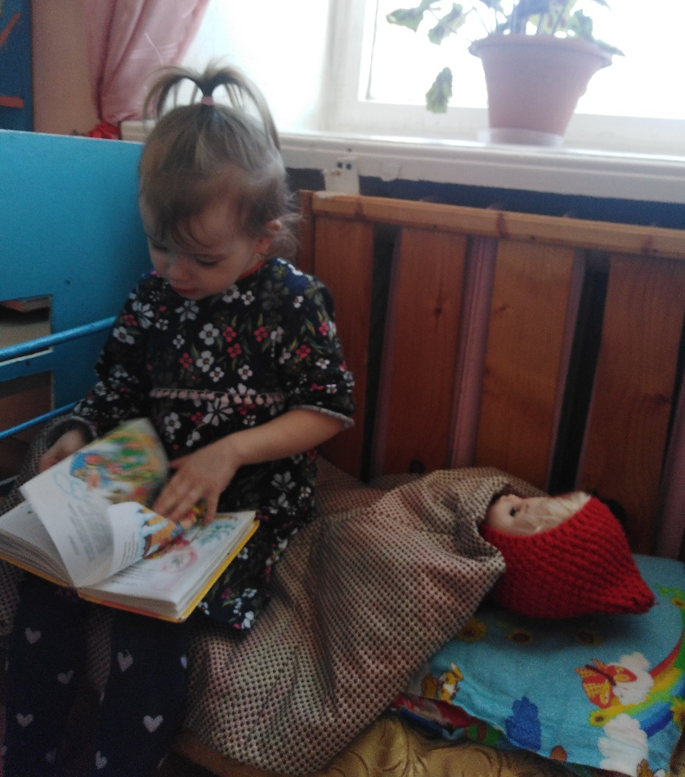
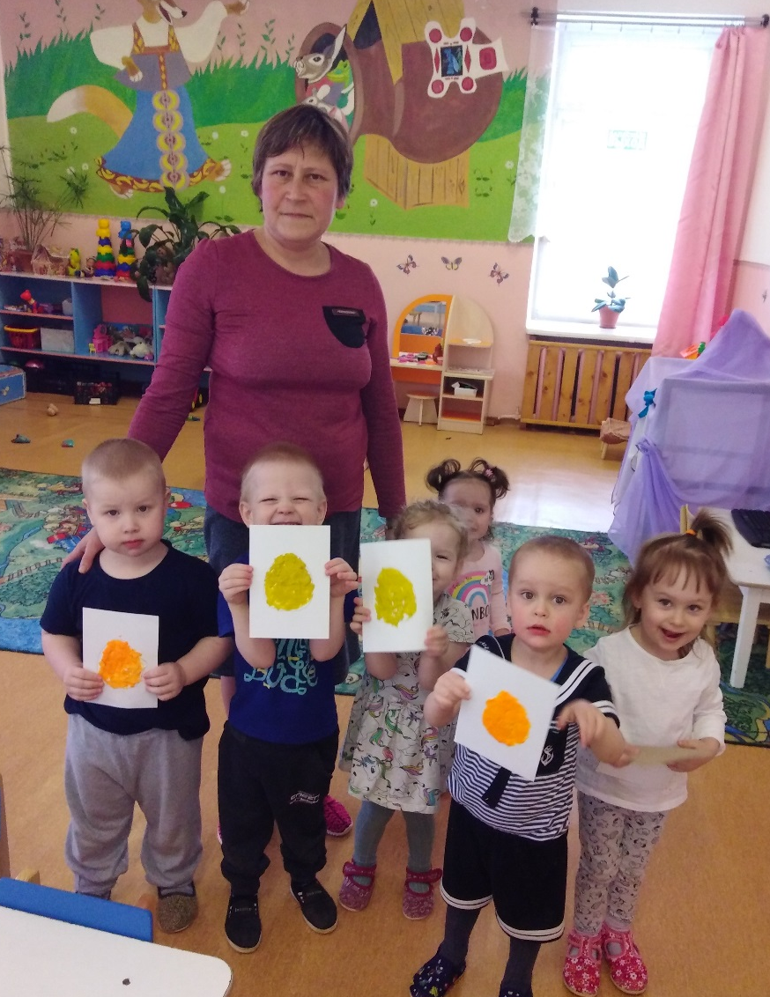
Для чего нужны нам сказки?
Что в них ищет человек?
Может быть добро и ласку!
Может быть вчерашний снег.
В сказке радость побеждает,
Сказка учит нас любить…

Slide 13
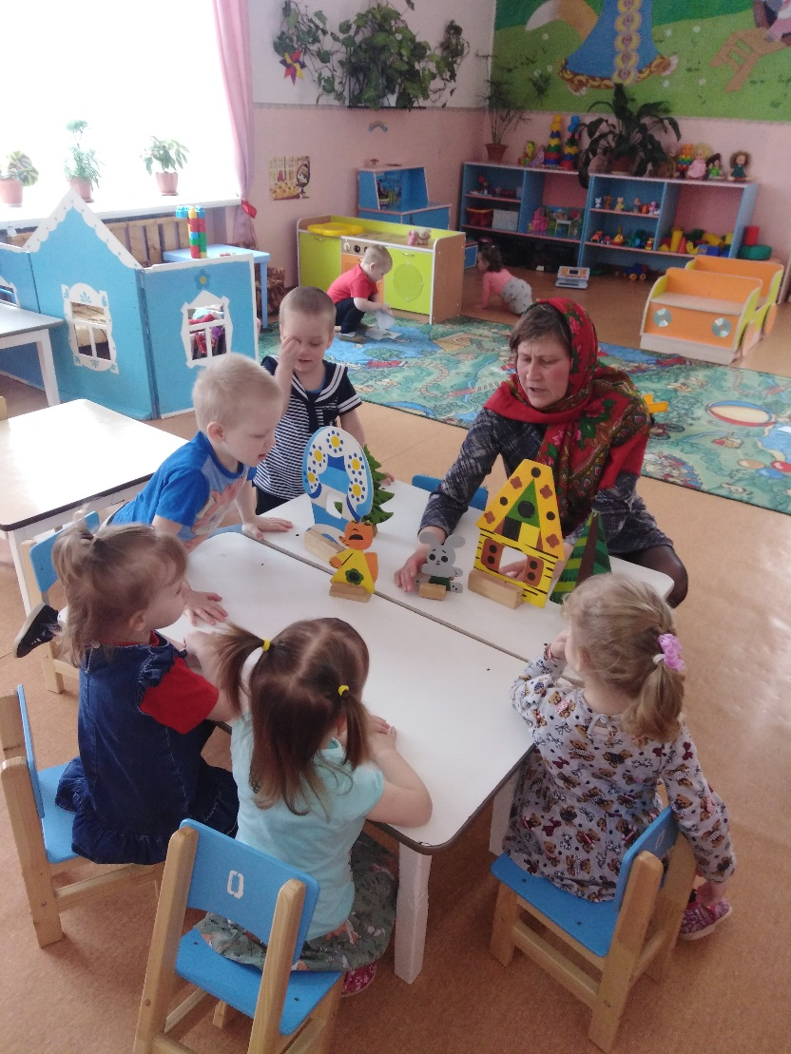
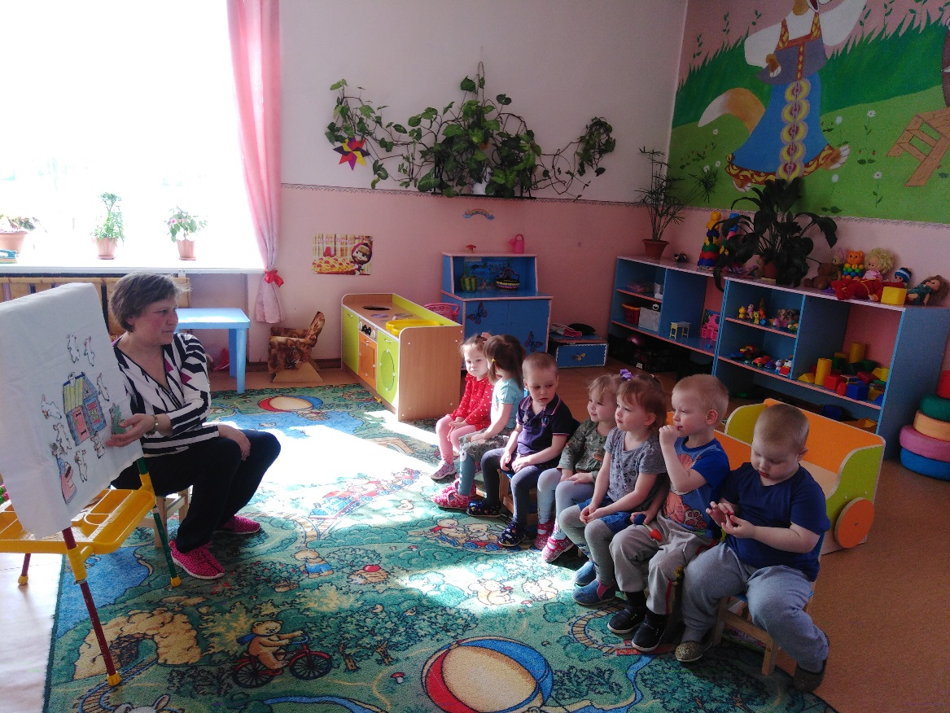
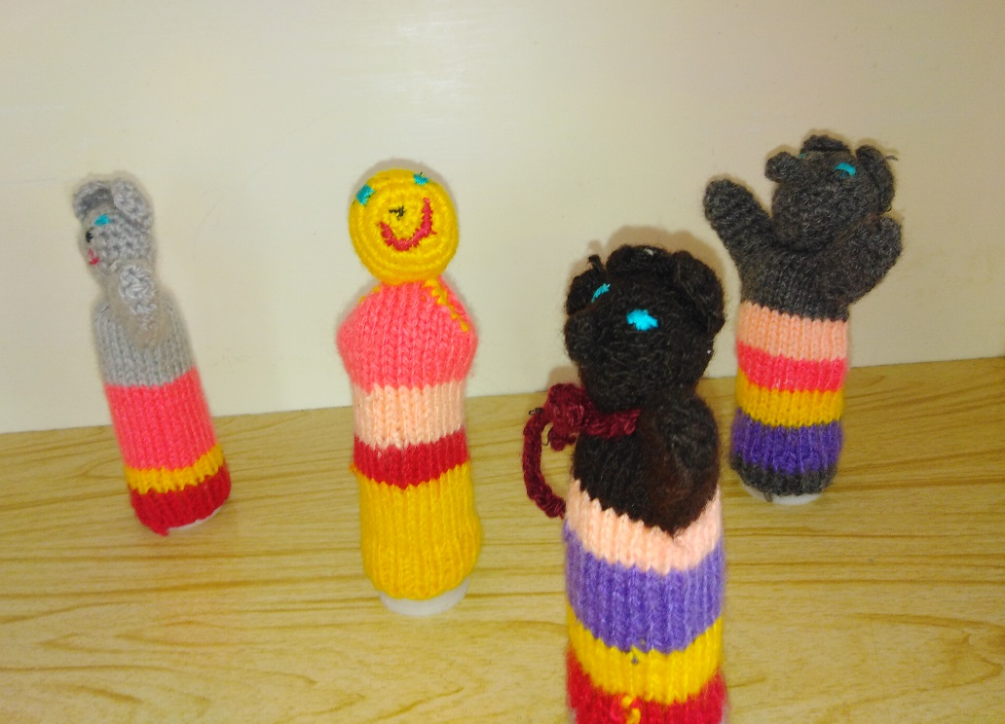
Для развития интереса детей к русским народным сказкам, используем разные виды театра

Slide 14
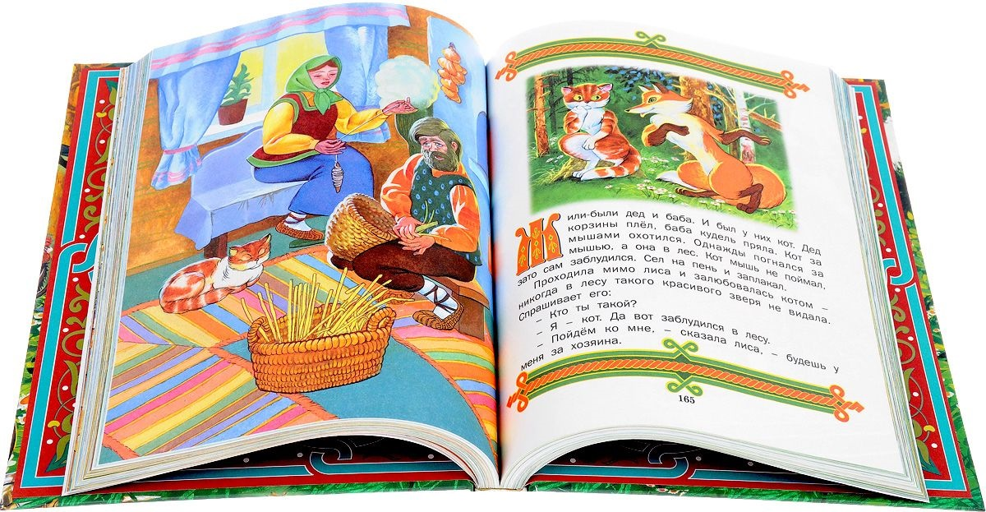
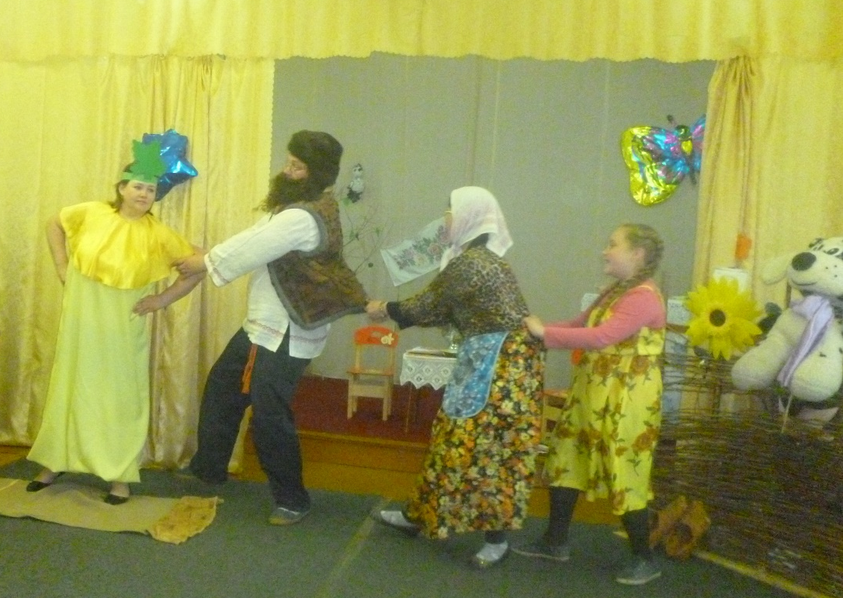
Не бойся сказки, бойся лжи.
А сказка, сказка не обманет.
Ребенку сказку расскажи –
На свете правды больше станет.
В. Берестов

Slide 15
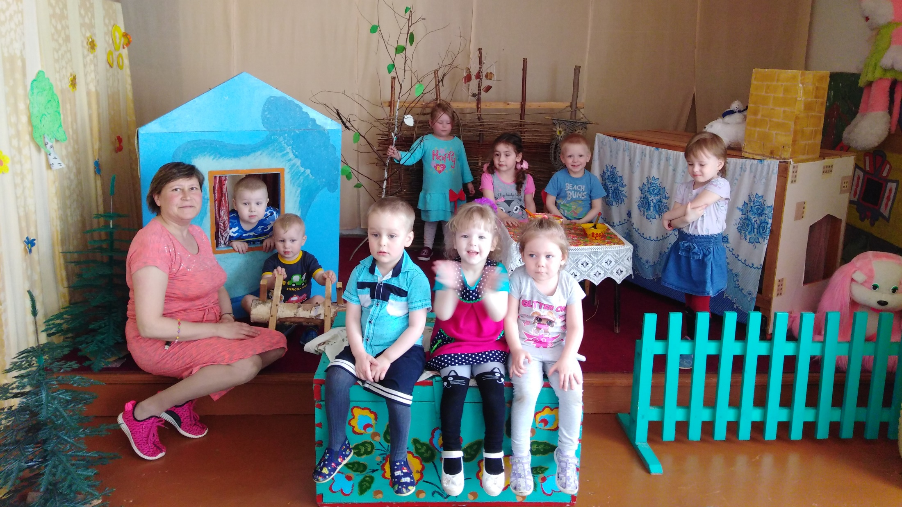
Спасибо за внимание!
Автор: Лопатина Татьяна Николаевна, воспитатель

